Slide 1

Lab Book 1.0. Waveguides
Students: Mauro Squitieri Pena y Jesús Botella Morales

Slide 2
Instructions
General
SCRIPTS
From GitHub →
  Fork the repo: https://github.com/cccanvas-upv/cifoin-lab1.git
  Clone the repo using VSCode
Run the Jupyter Notebook:
  WAVEGUIDES_Student.ipynb
W (width)
W (width)
Core
Core
h_core
h
(height)
Cladding
Cladding
Slab
h_slab
deep waveguide
shallow waveguide

Slide 3
Learning outcome #1 – Effective index of a waveguide
INSTRUCTOR:
Present Python and GDSFactory: materials, output, results.
Explain how to run a simulation for a particular cross-section.
Showcase how to change between shallow and deep waveguide.
Describe how to change the wavelength and width for the waveguide analysis.
Describe the outputs.
ALL EXAMPLE #1: waveguide width 1.2 µm, deep wvg, wavelength start and end same 1.55 µm → all ”Run”
ALL: Follow instructor, that will show how to 1) plot mode, 2) explore the results (neff …)

Slide 4
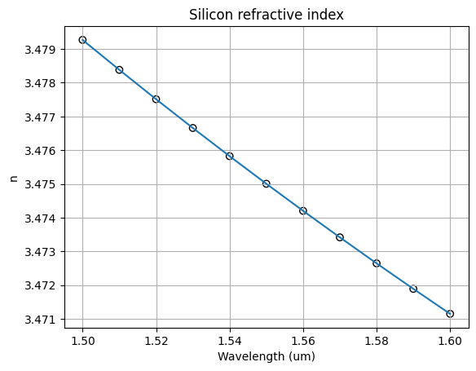
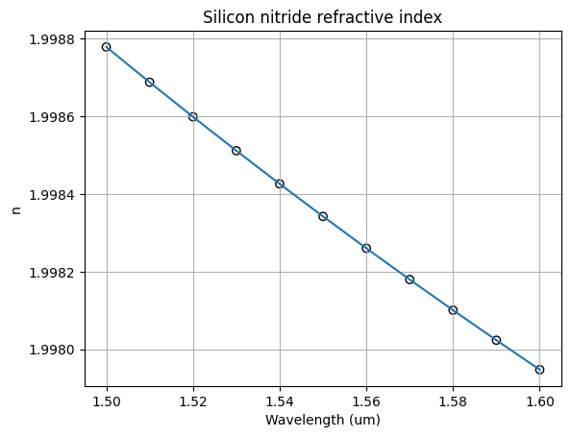
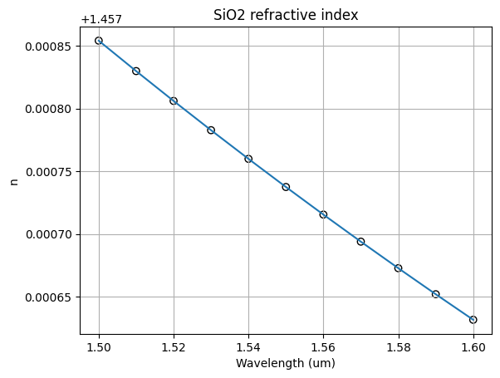
1.1. Materials
En este primer apartado hemos representado los índices de refracción del Silicio, el Nitruro de Silicio y el Dióxido de Silicio comparándolos según la longitud de onda. Como se ve en la gráfica, el Silicio tiene un índice muy alto, sobre 3.47, mientras que el Nitruro está en 2.0 y el Óxido baja hasta 1.45. Esto es clave porque, para que la luz se quede atrapada en la guía y no se escape, necesitamos que el núcleo (el centro de la guía) tenga un índice mayor que el recubrimiento. Además, vemos que los índices no son constantes y varían al aumentar la longitud de onda, lo que nos indica que hay dispersión en los materiales y que habrá que tenerlo en cuenta para los cálculos de la guía más adelante.
Vemos además que la variación del índice tiene más pendiente en los materiales de izquierda a derecha, siendo el silicio el de mayor variación.

Slide 5
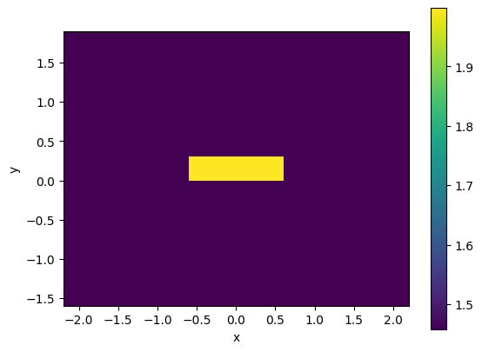
1.2. Cross - Section Definition
En la sección 1.2 hemos analizado la sección transversal de la guía para entender cómo se distribuyen los materiales. En la captura se ve la región morada, que es el revestimiento de dióxido de silicio (n≈1.45), y el núcleo de nitruro de silicio (n≈2). Lo importante aquí es el índice efectivo (neff ), que básicamente nos dice por dónde prefiere viajar la luz. Si el modo va muy confinado por el núcleo, el neff estará cerca de 2, pero si se desparrama hacia la cubierta, bajará hacia 1.45. Por eso, para confirmar que el modo está realmente guiado y no se pierde, el valor de neff que obtengamos tiene que estar siempre entre el índice del núcleo y el del revestimiento.

Slide 6
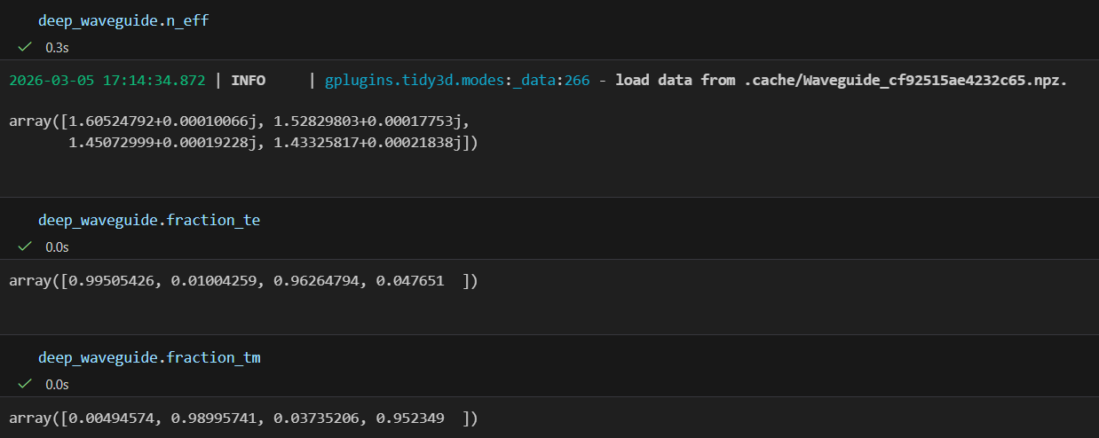
1.3. Simulations– Numerical results
En la sección 1.3 hemos analizado los resultados numéricos de los cuatro modos calculados. Como se ve en la tabla, solo los dos primeros modos tienen un neff mayor que el del cladding (1.45), lo que confirma que son los únicos realmente guiados. El primer modo es el fundamental TE0; es el que más se queda en el núcleo y por eso tiene el índice efectivo más alto. El segundo modo tiene un neff algo más bajo porque interactúa más con la cubierta, y gracias al parámetro fraction_te (que es casi 0), sabemos que es el modo TM0. Los otros dos modos tienen índices por debajo de 1.45, así que no están guiados y se perderían. Además, aunque el programa da una parte imaginaria para el índice, en esta simulación no tiene sentido físico porque no hemos incluido pérdidas de material en el modelo.

Slide 7
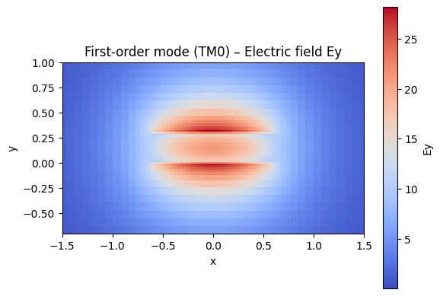
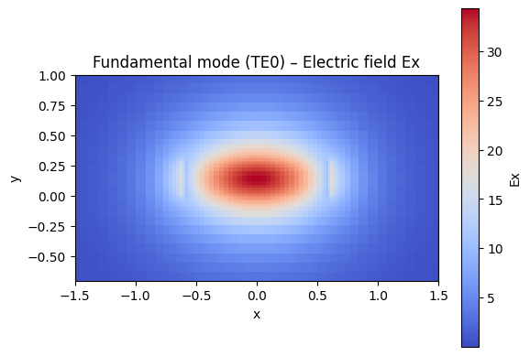
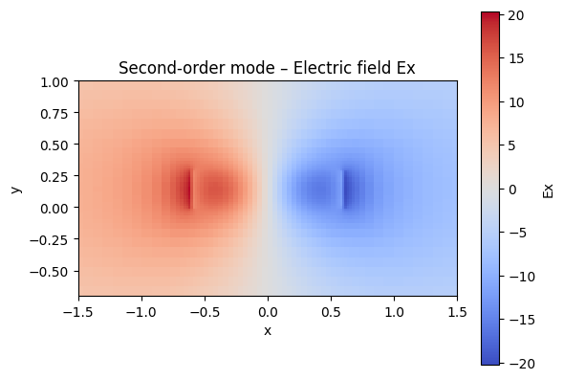
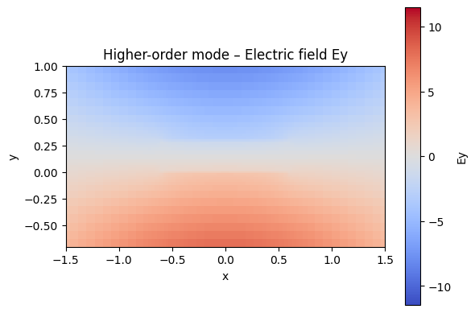
1.3.Simulations– Plots

Slide 8
1.3.Simulations– Plots
En las imágenes de la diapositiva anterior se representan los cuatro modos que hemos calculado previamente. El modo TE0, al tener un índice de 1.6 es el que mejor y más confinado se propaga. El modo TM0, con un índice más cercano al del cladding empieza a relacionarse más con la cubierta. Pero ambos, al tener un índice entre el núcleo y la cubierta se propagan.
Por último, los dos siguientes modos de orden superior que hemos calculado no existen debido a que los índices son menores que el de la cubierta (SiO2) y sus polarizaciones no son relevantes.
En estas gráficas se observan de manera muy clara el confinamiento de los nodos en función de su índice efectivo.
Desde el punto de vista de la polarización, TE0 es el primer modo ya que el fraction_te es próximo a 1. El segundo es el TM0. El modo TE0 representa discontinuidades en la horizontal debido al salto de índice en las paredes laterales del núcleo, mientras que el TM0 tiene las discontinuidades en la vertical.

Slide 9
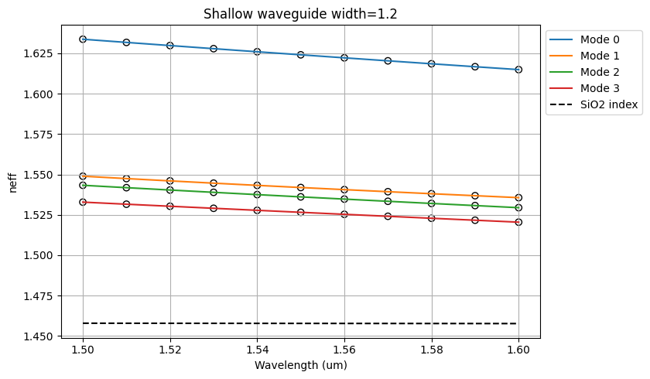
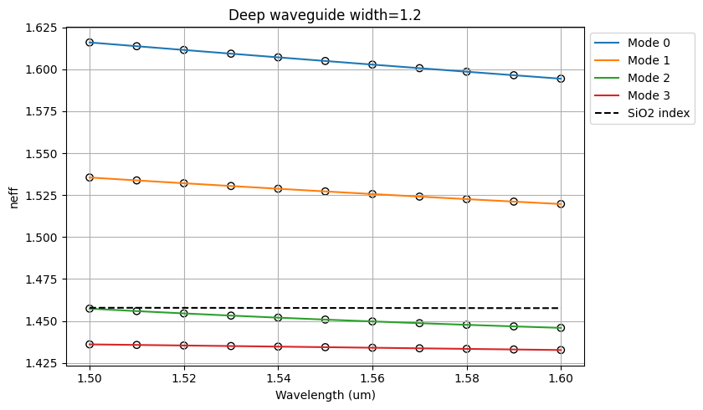
Learning outcome #2 – Wavelength behavior
Wavelength 1.5-1.6 µm (step 0.01 µm) – width 1.2 µm
En este apartado hemos comparado cómo varía el índice efectivo según la longitud de onda para dos tipos de guías: la Deep (sin slab) y la Shallow (con un slab de 150 nm). En ambos casos, el neff baja al aumentar la longitud de onda porque el modo se confina menos y 'toca' más el óxido de la cubierta. Lo más interesante es que en la guía Deep solo los dos primeros modos están guiados, mientras que en la Shallow, al añadir esa capa de silicio extra (el slab), los valores de neff suben y todos los modos quedan por encima del índice del cladding. Esto demuestra que la guía Shallow confina mucho mejor la luz y permite que se propaguen más modos que la guía Deep, que es más restrictiva.

Slide 10
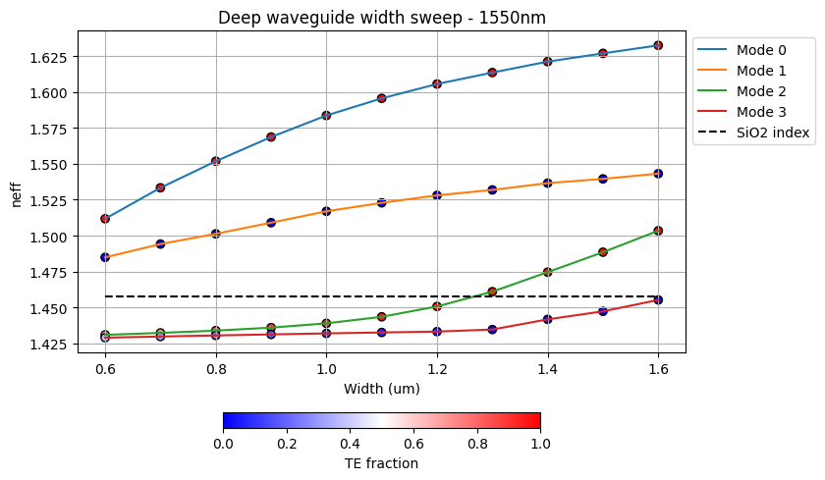
Learning outcome #3 – Width dependence
Width 0.6 - 1.6 µm (step 0.1 µm) – Wavelength 1.55 µm
deep waveguide
Paste plot here
En esta parte hemos comprobado cómo influye el ancho de la guía en el índice efectivo. Como se ve en las gráficas, al ensanchar la guía el neff de todos los modos sube, acercándose al índice del nitruro (n ≈ 2). Esto tiene sentido porque, cuanto más ancha es la guía, mejor se queda atrapada la luz en el núcleo y menos 'toca' el revestimiento. Lo más curioso es ver que para anchos pequeños hay modos que casi no están guiados (su neff está muy cerca de 1.45), pero al aumentar el ancho, esos modos se meten del todo en la guía y empiezan a propagarse bien. Además, mirando la fracción TE, el modo fundamental se mantiene muy claro como TE, pero los modos superiores son más inestables y mezclan polarizaciones cuando la guía es estrecha, estabilizándose solo cuando le damos ancho suficiente a la guía.

Slide 11
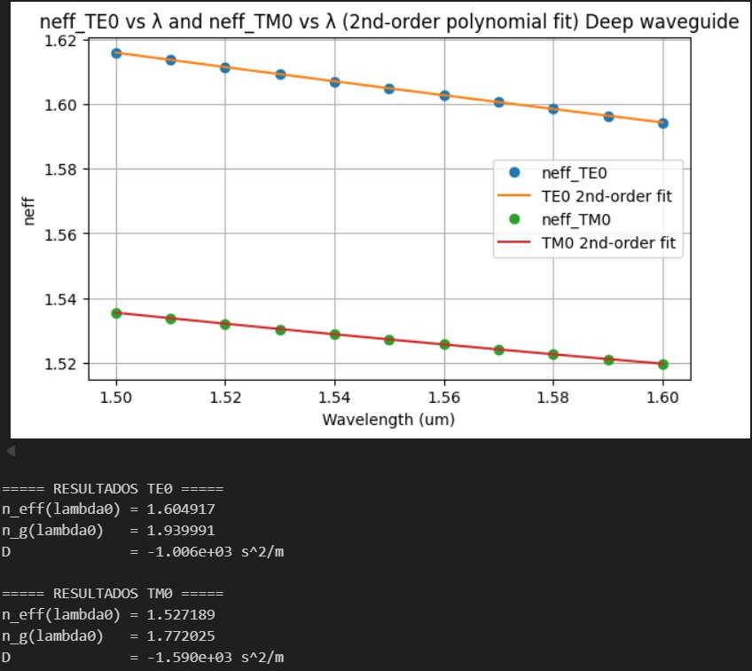
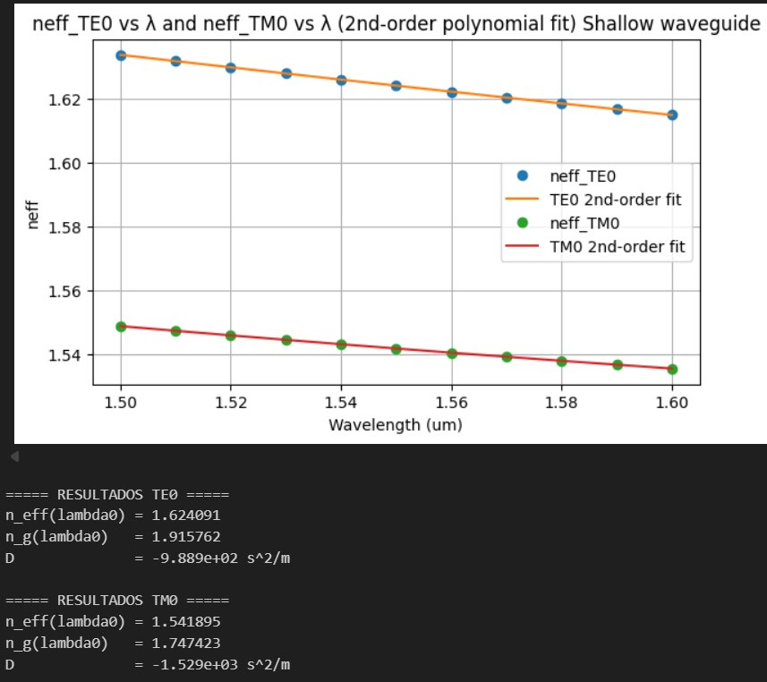
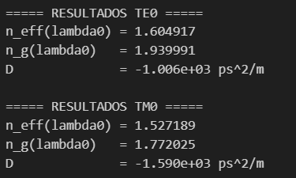
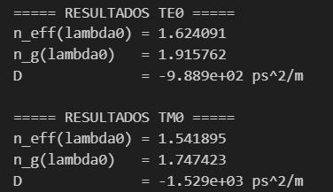
Learning outcome #4 – Waveguide compact model
- Find the compact models of the following waveguides:
Deep waveguide, h=300nm, w=1.2um - Shallow waveguide, core h=300nm, slab h=150 nm, w = 1.2um
En este apartado hemos utilizado un ajuste polinomial de segundo grado para modelar cómo cambia el índice efectivo (neff ) con la longitud de onda para los modos TE0 y TM0. Como se ve en los resultados, en todos los casos el neff va bajando al subir la longitud de onda, lo que nos confirma que hay dispersión normal. A partir de la forma de esta curva, hemos podido extraer parámetros clave: el índice de grupo (ng ), que como era de esperar sale mayor que el efectivo, y el parámetro de dispersión (D), que básicamente nos dice cómo varía la velocidad de propagación de la luz a lo largo del espectro. Por último, al comparar de nuevo ambas estructuras, comprobamos que la guía shallow siempre da valores de neff mayores que la deep porque el slab ayuda a confinar mejor la luz, siendo el modo TE0 el más robusto y confinado en el núcleo, mientras que el TM0 tiende a interactuar mucho más con el óxido de la cubierta.

Slide 12
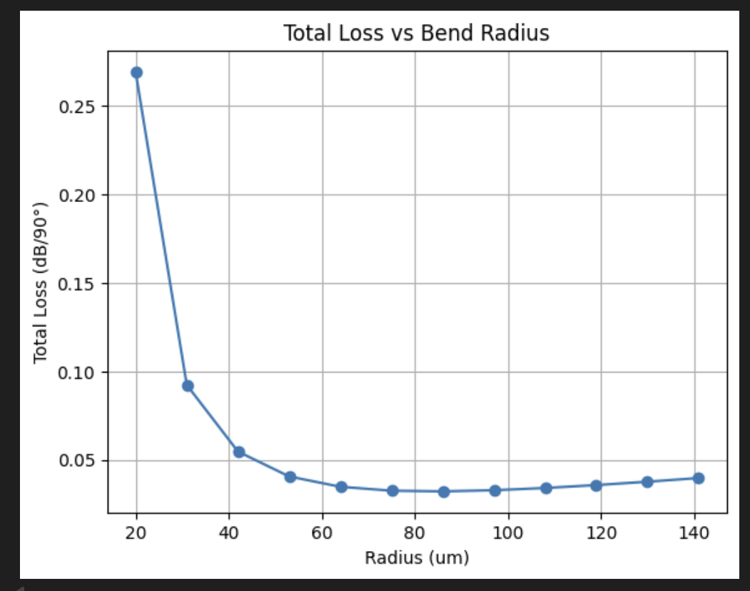
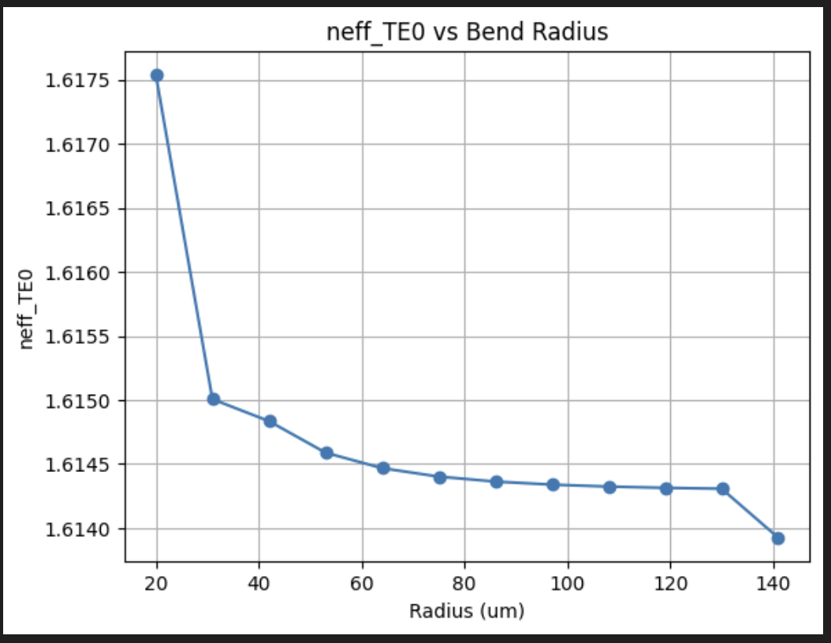
Learning outcome #5 – Bend waveguide radius vs. loss – deep
Find neff_TE0 for wvl 1.55 µm, width 1.2 µm for R=25,50,75,100, 125,150 µm
En este último apartado hemos simulado las pérdidas que sufre la luz al pasar por una curva. Como se ve claramente en la gráfica, si usamos un radio muy pequeño, la curva es demasiado cerrada, el modo se desajusta y las pérdidas se disparan. En cambio, a medida que aumentamos el radio, la guía se comporta casi como una línea recta y la luz apenas se escapa. Basándonos en el criterio de diseño que nos exige mantener las pérdidas por debajo de 0.1 dB por cada giro de 90 grados, hemos comprobado que nuestro radio mínimo seguro debe ser de unos 30 µm. A partir de ese valor, seguir haciendo la curva más grande apenas reduce las pérdidas y solo serviría para malgastar espacio en el chip, ya que el neff se mantiene alrededor de 1.6145.
En cuanto al salto que vemos en 140 um, no es relevante, y como se comentó en clase, puede deberse a pequeños fallos en la matriz del modelo.

Slide 13
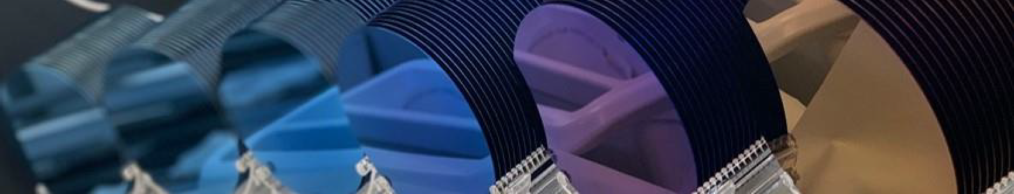
Extra

Slide 14
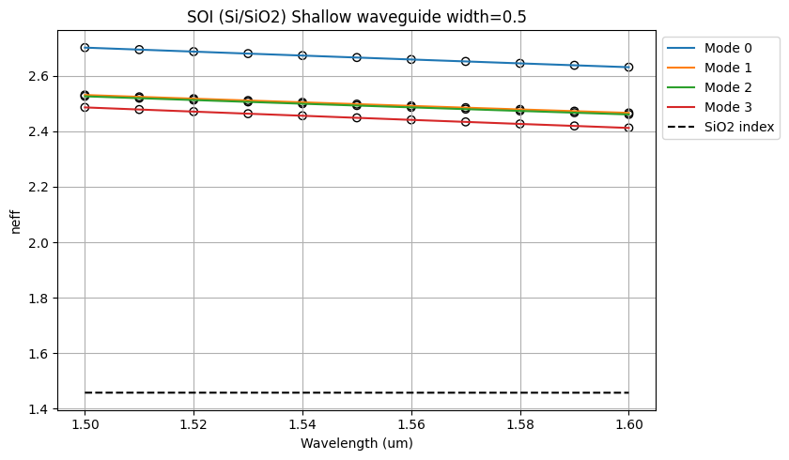
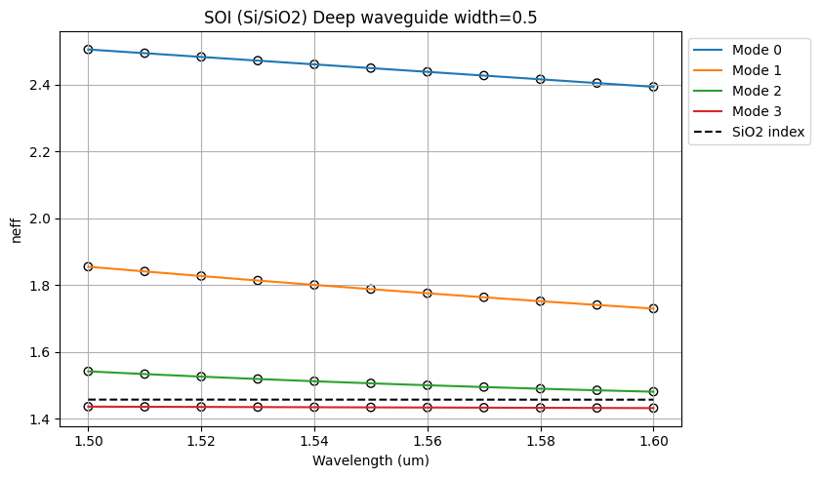
EXTRA:1. Repeat the LO.2. wavelength behavior simulations, considering the updated materials and dimensions.
En este apartado extra hemos analizado la tecnología SOI y hemos comprobado que, al igual que pasaba con el nitruro, el índice efectivo (neff ) baja ligeramente al aumentar la longitud de onda, confirmando la dispersión normal. Sin embargo, la gran diferencia que salta a la vista en estas gráficas es que los valores de neff son muchísimo más altos (rondando el 2.4 para el modo fundamental). Esto ocurre por el altísimo contraste de índice entre el núcleo de silicio puro y la cubierta de óxido, lo que provoca un confinamiento bestial de la luz dentro de la guía. Al comparar la guía deep (de 220x500 nm) con la shallow, observamos que en la shallow los valores de neff son aún mayores; esto tiene sentido porque la capa base de silicio (el slab) le da un 'apoyo' extra al modo, aumentando su confinamiento. En definitiva, ambas estructuras guían perfectamente la luz con una caída casi lineal frente a la longitud de onda, pero el SOI confina mucho más fuerte que el nitruro.

Slide 15
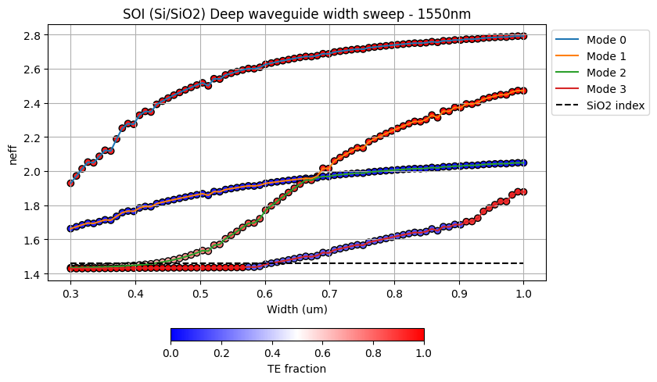
EXTRA2:Repeat the LO.3. width dependence analysis, now sweeping in a 300nm - 1um range.
deep waveguide
Paste plot here
En la gráfica vemos cómo varían los índices de los modos en función del ancho de la guía de silicio. Para valores de ancho muy pequeños, 300nm, se propagan 2 modos (el TE y el TM), el tercer y cuarto modo no existen aún. Conforme vamos subiendo, el modo TE1 se empieza a propagar y no es hasta alrededor de 600nm cuando el modo TM1 se empieza a propagar. Además, vemos que en 900nm hay un modo TE que adelanta a este modo TM que se estaba propagando y es el que se representa.
Es muy claro ver cómo la variación del ancho de la guía afecta en mucha mayor medida a los modos TE por su comportamiento. No afecta "casi" nada a los modos TM porque la altura la hemos dejado igual.
El modo TE0 no tiene tanta variación porque el modo ya estaba muy confinado, da igual lo mucho que hemos ensanchado la guía que éste ya estaba bien confinado. Los otros TE sí que cambian porque antes no se propagaban.

Slide 16
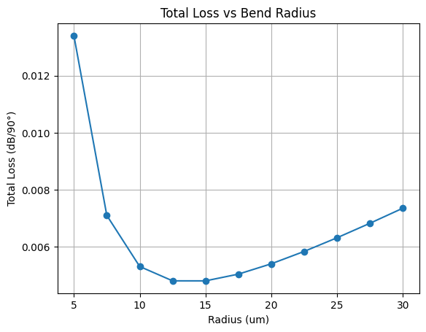
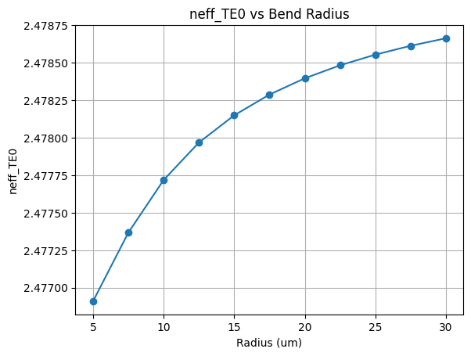
EXTRA3:Find the safe radius for this technology. Consider sweeping the radius in a 5um to 30um range.
Para terminar, en este último apartado hemos simulado las pérdidas por curvatura, pero esta vez utilizando la tecnología SOI (silicio). Los resultados son impresionantes si los comparamos con el nitruro: la pérdida total es bajísima, manteniéndose siempre por debajo de 0.02 dB por cada curva de 90 grados, incluso para el radio más pequeño que hemos simulado (5 µm). Esto vuelve a demostrar el enorme confinamiento modal que conseguimos gracias al alto contraste de índice entre el silicio y el óxido. Si recordamos nuestro criterio de diseño inicial (no superar los 0.1 dB de pérdida por curva), queda clarísimo que en SOI el radio seguro es incluso menor a 5 µm.
Hemos hecho pruebas con radios menores que 5um, pero no hemos podido encontrar el corte con 0.1, creemos que está en torno a 2.4um, pero no hemos conseguido dar con él para poder mostrarlo en una gráfica.
En conclusión, este estudio demuestra por qué el silicio es líder en fotónica integrada: nos permite hacer curvas muchísimo más cerradas que el SiNx, lo que se traduce en chips mucho más compactos y densos.

Slide 17
EXTRA4:Compare the SiNx and SOI technologies
Para cerrar la práctica, hemos hecho una comparación directa entre las dos tecnologías simuladas: Nitruro de Silicio (SiNx ) y Silicio (SOI). La gran diferencia que explica todo su comportamiento radica en el contraste de índice respecto a la cubierta de óxido (1.45). Mientras que el SiNx tiene un contraste moderado (n≈2.0), el SOI tiene un contraste altísimo (n≈3.48), lo que hace que atrape y confine la luz con muchísima más fuerza.
Al comparar ambas plataformas en diferentes escenarios, hemos comprobado lo siguiente:
Frente a la Longitud de Onda: Vemos en las gráficas del principio que un mismo modo tiene más pendiente en el Silicio y, por lo tanto más variación.(Visto en el apartado de meteriales)
Radios de Curvatura : Aquí la diferencia es brutal. Mientras que con el nitruro necesitamos decenas de micras de radio para no perder luz, el silicio nos permite hacer giros cerradísimos de unos pocos micrómetros cumpliendo de sobra con el límite de seguridad (0.1 dB/90°).
Según lo visto y comentado en la práctica, eligiríamos el silicio en fabricaciones muy compactas, en las que quisiéramos aumentar una longitud de una pista con curvas por su bajo radio de curvatura. Por otro lado, escogeríamos el nitruro de silicio en aplicaciones de gran ancho de banda o bajas pérdidas por su comportamiento tan estable.

Slide 18
Thank you

